Slide 1


멀티
◀가로줄 주사위
◀세로줄 주사위
 | 1 | 2 | 3 | 4 | 5 | 6
1 | 1 | 2 | 3 | 4 | 5 | 6
2 | 7 | 8 | 9 | 10 | 11 | 12
3 | 13 | 14 | 15 | 16 | 17 | 18
4 | 19 | 20 | 21 | 22 | 23 | 24
5 | 25 | 26 | 27 | 28 | 29 | 30
6 | 31 | 32 | 33 | 34 | 35 | 36
- 방을 개설할 시 난이도, 문제 개수, 입장 명 수 정할 수 있다.
- 문제 포기 가능
>>포기하면 입력창 비활성화
- 게임 진행 중 나가기 안됨
- 모든 유저가 문제 모두 포기하면 땅에 X 표시되고 주사위를 돌림
- 강퇴 가능(방장)
- 문제는 한 문제당 최대 15분(시간이 지나면 자동적으로 꺼짐)
- 답안제출은 최대 3번, 3번의 기회를 다 쓰면 답변등록창 비활성화
① 유저가 방에 들어온다
-개인 전인 경우 2~4명
-팀 전인 경우 최대4팀 팀당 최대 5명까지 가능
② 입장한 유저가 모두 게임을 시작버튼을 누르고 방장이 최종 게임시작
③ 두개의 주사위를 랜덤으로 돌린다
④ 주사위에 가로 1과 세로 2에 위치한 7번 구역의 문제가 뜬다
⑤ 가장 먼저 문제를 푼 유저가 그 구역을 차지
⑥ ③으로 되될아가서 반복
⑦ 한 팀(개인)이 18 구역을 먼저 차지하거나 36구역 중 가장 많은 곳을 차지한 팀(개인) 승리
⑧ 게임이 끝나면 결과지가 나오고 확인하면 게임 대기방으로 돌아감
ID : 포기/푼문제/총문제
A유저 : 3/10/36
B유저 : 0/11/36
C유저 : 0/15/36
성적표
총 문제 : 36
푼 문제 : 10
포기 : 3
수학 : 4/5
구현 : 3/3
자료 구조 : 3/6
.
◀결과지 예시
확인

Slide 2

싱글
문제 포기 가능
나와있는 모든 문제 풀지 않고 나가기 가능
중도 포기 시(일부 문제만 풀었을 경우) 누르면 결과지 확인 후 나가기 가능
내가 작성한 코딩은 마이페이지 확인 가능
조건문 | 반목문 | 1차 배열 | 2차 배열 | 구구단 | 고양이
별 | 피보 나치 | 영수증 | 개수 세기 | 출력 | 정렬
키워드 | 키워드 | 키워드 | 키워드 | 키워드 | 키워드
키워드 | 로꾸꺼 | 행렬 | 문제 | 출력2 | 키워드
키워드 | 키워드 | 2차 배열 | 키워드 | 변환 | 키워드
키워드 | 키워드 | 키워드 | 키워드 | 키워드 | 키워드
① start -> 방입장 대기화면에서 혼자하기를 클릭
② 난이도, 크기(ex.6x6은 36칸) 선택
③ 혼자하기 방 입성
④ 키워드를 클릭하면 문제가 보임
⑤ 문제를 완료하면 해당 칸 비활성화
⑥ 나와있는 문제를 모두 풀었을 경우 결과지를 확인
※ 결과지 마이페이지에서 다시 볼 수 있음
⑦ 나가기와 새 문제 풀기 팝업이 나와 선택가능
총 문제 : 36
푼 문제 : 30
포기 : 6
수학 : 4/5
구현 : 3/3
자료 구조 : 3/6
.
.
확인

Slide 3

게임설명
START

Slide 4





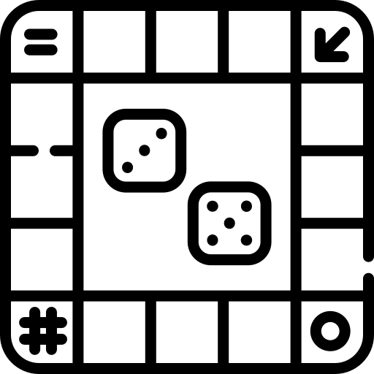

전체
팀
개인
▲
빈방순 ▼
난이도순 ▼
Team_03
팀으로 겨뤄봐요
PLAY
Solo_05
즐겁게 게임해요
PLAY
1/4
2
Easy
1/2
Mid
같이하기
Team_04
광주_자바페스티벌
Solo_06
어려운 문제 도전
3/4
5
Random
2/3
hard
혼자하기
Team_01
가산_자바페스티벌
Solo_01
스겜
4/4
4
Random
4/4
4
Random
나가기

Slide 5

게임이름
유저 정보
전체
팀
개인
빈방순 ▼
난이도순 ▼
랭킹보기
Team_03
팀으로 겨뤄봐요
입장
Solo_05
즐겁게 게임해요
입장
1/4
2
Easy
1/2
Mid
방만들기
Team_04
광주_자바페스티벌
Solo_06
어려운 문제 도전
3/4
5
Random
2/3
hard
Team_01
가산_자바페스티벌
Solo_01
스겜
혼자하기
4/4
4
Random
4/4
4
Random
나가기

Slide 6
게임이름
유저 정보
전체
팀
개인
빈방순 ▼
난이도순 ▼
랭킹보기
Team_03
팀으로 겨뤄봐요
입장
Team_04
광주_자바페스티벌
1/4
2
Easy
3/4
5
Random
방만들기
Team_01
가산_자바페스티벌
4/4
4
Random
혼자하기
나가기

Slide 7
방만들기
혼자하기
유저 정보
전체게임방
팀전
개인전
빈방순 ▼
난이도순 ▼
랭킹보기
Team_01
입장
입장
1/4
2
나가기

Slide 8



방만들기
방만들기
방 제목
땅따먹기
방 제목
땅따먹기
비밀번호
**********
비밀번호
개인
팀
개인/팀
개인
팀
개인/팀
인원
2
3
4
팀
2
3
4
난이도
easy
mid
hard
random
팀당인원
2
3
4
게임선택
난이도
easy
mid
hard
random
게임선택
확인
취소
확인
취소

Slide 9
혼자하기
게임설명
어쩌구 저쩌구함 이렇게 저렇게 해야함
이러쿵저러쿵 이거저거해야합니다
문제포기가능
게임 포기 불가능
난이도
easy
mid
hard
random
크기
3x3
4x4
5x5
6x6
확인
취소
확인
더 이상 보이지 않기

Slide 10
게임정보
난이도
문제당 시간
…
채팅창
User_ID
모두에게
▼
시작
나가기

Slide 11
게임정보
난이도
문제당 시간
…
채팅창
모두에게
▼
시작
나기기

Slide 12
7번 <수학>문제
14 : 59
 | 1 | 2 | 3 | 4 | 5 | 6
1 | 1 | 2 | 3 | 4 | 5 | 6
2 | 7 | 8 | 9 | 10 | 11 | 12
3 | 13 | 14 | 15 | 16 | 17 | 18
4 | 19 | 20 | 21 | 22 | 23 | 24
5 | 25 | 26 | 27 | 28 | 29 | 30
6 | 31 | 32 | 33 | 34 | 35 | 36
포기하기
답변등록
채팅창
7
모두에게
▼
나가기

Slide 13
문제
14 : 59
문제
Input 창
 | 1 | 2 | 3 | 4 | 5 | 6
1 | 1 | 2 | 3 | 4 | 5 | 6
2 | 7 | 8 | 9 | 10 | 11 | 12
3 | 13 | 14 | 15 | 16 | 17 | 18
4 | 19 | 20 | 21 | 22 | 23 | 24
5 | 25 | 26 | 27 | 28 | 29 | 30
6 | 31 | 32 | 33 | 34 | 35 | 36
포기하기
답변등록
채팅창
답변제출
모두에게
▼
나가기

Slide 14
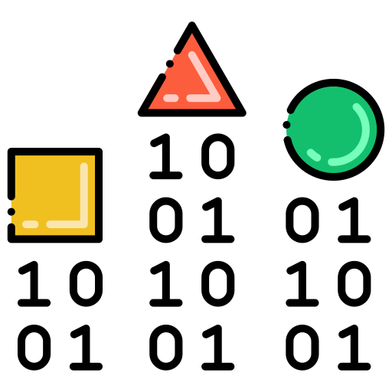
문제
14 : 59
 | 1 | 2 | 3 | 4 | 5 | 6
1 | 1 | 2 | 3 | 4 | 5 | 6
2 | 7 | 8 | 9 | 10 | 11 | 12
3 | 13 | 14 | 15 | 16 | 17 | 18
4 | 19 | 20 | 21 | 22 | 23 | 24
5 | 25 | 26 | 27 | 28 | 29 | 30
6 | 31 | 32 | 33 | 34 | 35 | 36
포기하기
답변등록
채팅창
답 확인 중…
모두에게
▼
나가기

Slide 15

문제
14 : 59
 | 1 | 2 | 3 | 4 | 5 | 6
1 | 1 | 2 | 3 | 4 | 5 | 6
2 | 7 | 8 | 9 | 10 | 11 | 12
3 | 13 | 14 | 15 | 16 | 17 | 18
4 | 19 | 20 | 21 | 22 | 23 | 24
5 | 25 | 26 | 27 | 28 | 29 | 30
6 | 31 | 32 | 33 | 34 | 35 | 36
포기하기
답변등록
채팅창
작성하신 답은 틀렸습니다
확인
모두에게
▼
나가기

Slide 16

문제
14 : 59
 | 1 | 2 | 3 | 4 | 5 | 6
1 | 1 | 2 | 3 | 4 | 5 | 6
2 | 7 | 8 | 9 | 10 | 11 | 12
3 | 13 | 14 | 15 | 16 | 17 | 18
4 | 19 | 20 | 21 | 22 | 23 | 24
5 | 25 | 26 | 27 | 28 | 29 | 30
6 | 31 | 32 | 33 | 34 | 35 | 36
포기하기
답변등록
채팅창
정답입니다!
확인
모두에게
▼
나가기

Slide 17
4번 <알고리즘> 문제
…. … … …
14 : 59
1
2
1
 | 1 | 2 | 3 | 4 | 5 | 6
1 | 1 | 2 | 3 | 4 | 5 | 6
2 | 7 | 8 | 9 | 10 | 11 | 12
3 | 13 | 14 | 15 | 16 | 17 | 18
4 | 19 | 20 | 21 | 22 | 23 | 24
5 | 25 | 26 | 27 | 28 | 29 | 30
6 | 31 | 32 | 33 | 34 | 35 | 36
포기하기
답변등록
4
채팅창
1
1
1
모두에게
▼
1
나가기

